Slide 1

GRUPO DE ESTUDO PROGRAMAÇÃO C#/.NET
Discord

Slide 2

Overview
Notes:
<número>

Slide 3
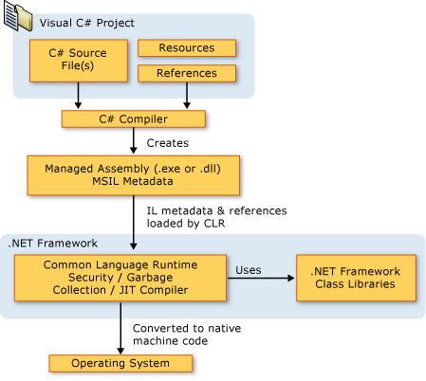
VISÃO GERAL
Notes:
<número>

Slide 4

.NET
.NET é uma plataforma de desenvolvedor multiplataforma de código aberto gratuita para criar muitos tipos de aplicativos. O .NET é criado em um runtime de alto desempenho que é usado em produção por muitos aplicativos de alta escala.
Notes:
<número>

Slide 5

.NET - CLR
A Common Language Runtime (CLR), é o mecanismo responsável pela execução de aplicações no .NET. É a máquina virtual da plataforma.
Notes:
<número>

Slide 6

CLASS LIBRARY
É a biblioteca de classes, que ainda congrega interfaces e tipos inclusos no .NET , que nos oferece uma gama de recursos e acesso a funcionalidades do sistema. A Class Library permite que criemos aplicações que executam as mais variadas tarefas.
Notes:
<número>

Slide 7
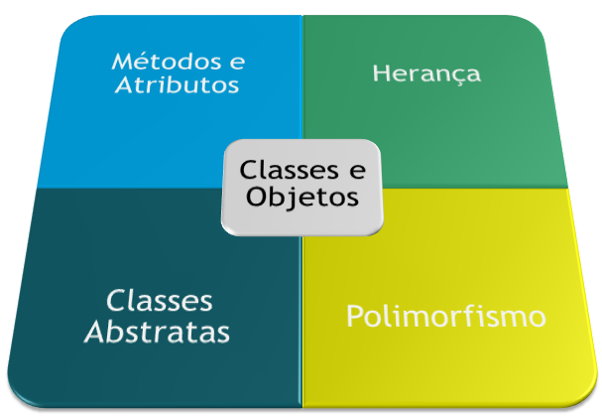
LINGUAGEM DE PROGRAMAÇÃO C#
C# é uma linguagem de programação simples, porém ideal para o desenvolvimento de aplicações que serão executadas em diversas plataformas como Web, Mobile e desktop.
Com uma sintaxe relativamente fácil, o que diminui o tempo de aprendizagem e fluência na linguagem. É uma linguagem que implementa o conceito de Orientação a Objetos.
Notes:
<número>

Slide 8
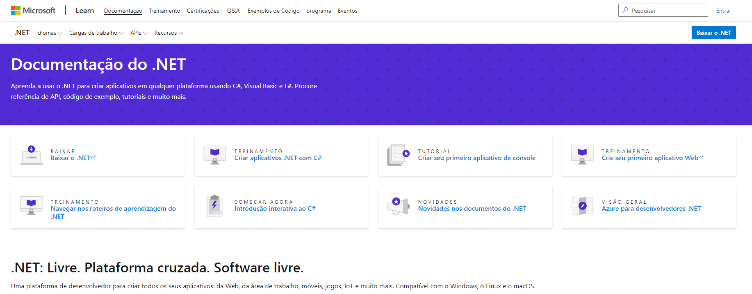
A tecnologia .NET possui um documentação bastante rica, que podemos encontrar no site da empresa em: https://docs.microsoft.com/pt-br/dotnet/
Notes:
<número>

Slide 9

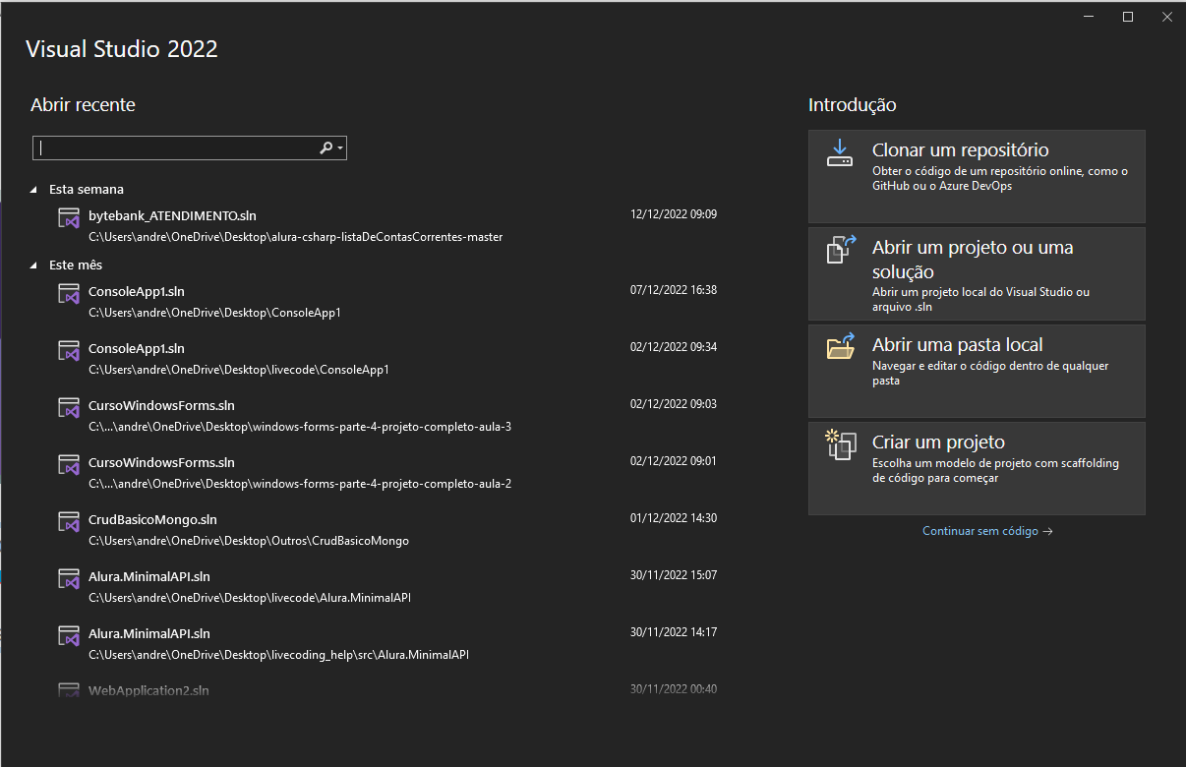
O Visual Studio é a IDE (Ambiente de desenvolvimento Integrado) da Microsoft para desenvolvimento com ênfase nas tecnologias e linguagens .NET como C# e Visual Basic .NET
Desde 2016 a Microsoft liberou a versão Community da IDE que é gratuita e possui praticamente todas as funcionalidades da versão Enterprise (paga).
Notes:
<número>

Slide 10
Definição das bibliotecas, recurso de códigos prontos oferecidos pela linguagem.
ESTRUTURA DE UM PROGRAMA C#
Namespace, é definido como espaço para nome e ajuda a identificar a qual projeto pertence o arquivo do código fonte.
Using System;
namespace MyApplication{
class Program{
static void Main(string[] args)
{
// bloco de instruções;
}
}
}
Main - Método/Função principal que controla a execução do programa.
Notes:
<número>

Slide 11

IMPORTANTE!!!
TODO O FIM DE UMA INSTRUÇÃO VOCÊ FINALIZA COM (;)
Notes:
<número>

Slide 12
COMENTÁRIO
// Nosso primeiro comentário no programa. Comenta 1 linha;
/*
Tudo que estiver dentro desta estrutura será desprezado pelo compilador do C#; Comenta várias linhas;
*/
Notes:
<número>

Slide 13
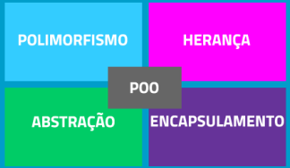
PILARES DA ORIENTAÇÃO A OBJETOS
Notes:
<número>

Slide 14

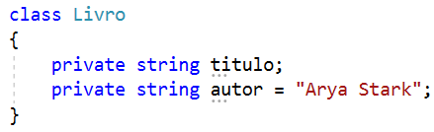
CAMPOS
Um campo é uma variável declarada em uma classe, embora fora de qualquer método. E podem conter dados que são passados a uma classe ou struct. (LOTAR,2010).
Como boa prática recomenda-se a declaração de campos como private, o acesso a esses campos devem ser realizados por meio de métodos ou propriedades.
Notes:
<número>

Slide 15

CAMPOS
public class Revista{
private string titulo = “Porquê o mundo precisa do Superman?”;
private string autor = “Lois Lane”;
}
Notes:
<número>

Slide 16
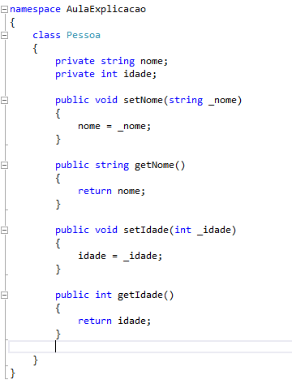
O exemplo ao lado mostra a declaração dos campos nome e idade criados como private, sendo acessado e modificado com métodos públicos.
Notes:
<número>

Slide 17
PROPRIEDADES
As propriedades são recursos de programação orientada a objetos que nos permitem aplicar no código conceitos como encapsulamento e segurança.
Notes:
<número>

Slide 18
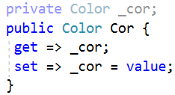
PROPRIEDADES
As propriedades modificam as características e comportamentos de objetos. Por exemplo, use a propriedade BackColor para definir a cor de fundo e a propriedade Size para definir o tamanho do controle.
Propriedades permitem que classes exponham e alterem campos de objetos de maneiras públicas, ocultando o código de implementação ou verificação.
Notes:
<número>

Slide 19
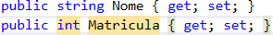
PROPRIEDADES (Auto implementada)
Através das propriedades auto implementadas podemos fazer a declaração das propriedades de uma classe de uma maneira mais concisa quando nenhuma lógica adicional é necessária nos assessores (get e set) das propriedades.(Macoratti).
http://www.macoratti.net/11/05/c_pai.htm
Notes:
<número>

Slide 20

ARRAYS E COLEÇÕES
Como já estudamos, Array ou Vetores, são uma coleção de elementos armazenados em sequência. Em C# temos nas bibliotecas de classes, que implementam array de objetos, as chamadas coleções. Algumas classes que implementam coleções:
List
Array
SortedList
Hashtable
Stack
Queque
HashSet
SortedSet
Notes:
<número>

Slide 21
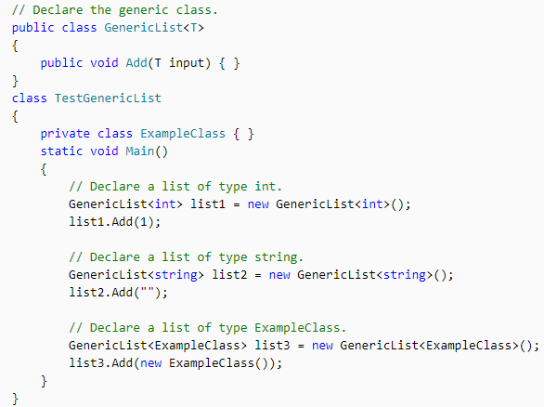
ARRAYS E COLEÇÕES
GENERICS, é um recurso que permite criar classes, métodos, propriedades sem definir explicitamente o tipo de dado que deve ser passado ou retornado. Isso nos permite maximizar a reutilização de códigos.
https://docs.microsoft.com/pt-br/dotnet/csharp/programming-guide/generics/
Notes:
<número>

Slide 22
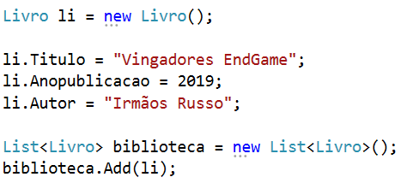
ARRAYS E COLEÇÕES
Em C# temos uma versão mais sofisticada de um array, que é implementada pela Classe ArrayList ou List. Essas classes possui características encontradas na maioria das classes do namespace System.Collection. E para codificarmos certas situações iremos usar uma coleção com um List.
Notes:
<número>

Slide 23
Referências Bibliográficas
MANZANO, José Augusto, Algoritmo Lógica para desenvolvimento de programação de computadores. Editora Érica –, São Paulo. 2009.
SAADE, Joel. C#: Guia do Programador. São Paulo/SP: Novatec, 2011.
C# Guia de Programação Oficial: https://docs.microsoft.com/pt-br/dotnet/csharp/programming-guide/
LOTAR, Alfredo; Como Programar com ASP.NETe C#. Novatec –, São Paulo. 2010;
SOMERA, Guilherme; Treinamento profissional em JAVA. Digerati Books –, São Paulo. 2006;
CARDOSO, Caíque, Orientação a Objetos na Prática – Aprendendo Orientação a Objetos com JAVA. Editora Ciência Moderna –, Rio de Janeiro. 2006;
Notes:
<número>

Slide 24

Notes:
<número>

